Slide 1

KHOA KỸ THUẬT VÀ CÔNG NGHỆ
BỘ MÔN CÔNG NGHỆ THÔNG TIN
BÁO CÁO KẾT THÚC MÔN
PHÁT TRIỂN ỨNG DỤNG WEB VỚI MÃ NGUỒN MỞ
XÂY DỰNG WEBSITE BÁN NƯỚC HOA
Sinh viên thực hiện:
Lê Trực Tín
Lê Thị Nguyễn Xuyên
Trần Khánh Duy
Giảng viên hướng dẫn:
Nguyễn Ngọc Đan Thanh

Slide 2




Tổng Quan
Nghiên Cứu Lý Thuyết
NỘI DUNG
Hiện Thực Hóa Nghiên Cứu
Kết Luận Và Hướng Phát Triển

Slide 3
TỔNG QUAN

Slide 4

LÝ DO CHỌN ĐỀ TÀI
Là sự kết hợp độc đáo giữa nhu cầu thị trường nước hoa và thương mại điện tử.
Tận dụng xu hướng mua sắm trực tuyến ngày càng tăng cùng với sức hút mạnh mẽ của các sản phẩm nước hoa.
Giúp người dùng dễ dàng hơn trong việc tìm kiếm và đặt mua các sản phẩm

Slide 5

MỤC TIÊU CỦA ĐỀ TÀI
Tạo được một website bán nước hoa giúp người dùng có thể tương tác với các đối tượng và người kinh doanh để thuận tiện trong việc trao đổi, mua bán, thanh toán sản phẩm.
Giúp người kinh doanh có thể quản lý sản phẩm và quảng bá được thương hiệu của cửa hàng.

Slide 6
NGHIÊN CỨU
LÝ THUYẾT

Slide 7



CÔNG NGHỆ SỬ DỤNG

Slide 8
THỰC HIỆN HÓA
NGHIÊN CỨU

Slide 9
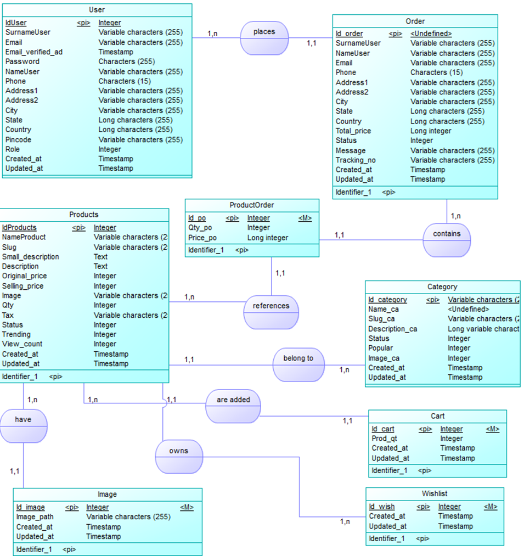
MÔ HÌNH DỮ LIỆU
Mô hình dữ liệu mức quan niệm

Slide 10
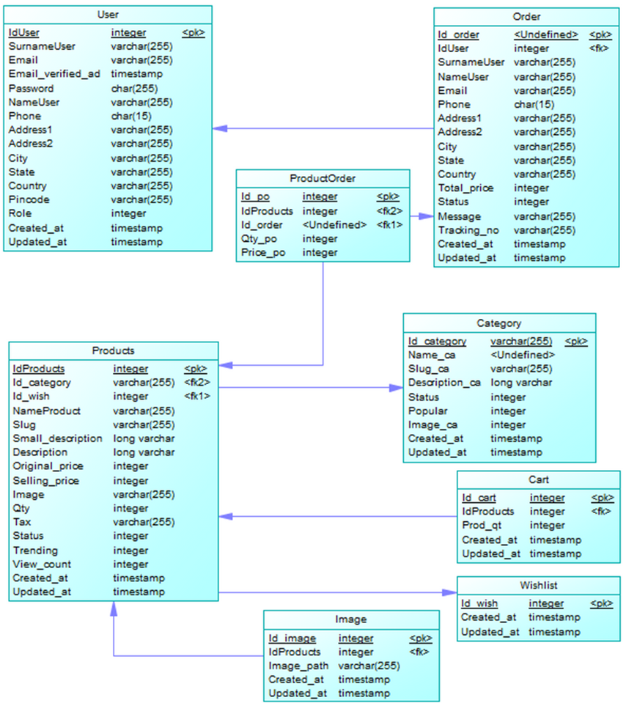
MÔ HÌNH DỮ LIỆU
Mô hình dữ liệu mức logic

Slide 11
KẾT LUẬN VÀ HƯỚNG
PHÁT TRIỂN

Slide 12

KẾT LUẬN
PHÁT TRIỂN THÀNH CÔNG MỘT WEBSITE BÁN NƯỚC HOA VỚI CÁC CHỨC NĂNG CƠ BẢN NHƯ:
QUẢN LÝ SẢN PHẨM (THÊM, SỬA, XÓA SẢN PHẨM).
CHỨC NĂNG TÌM KIẾM VÀ PHÂN LOẠI SẢN PHẨM THEO DANH MỤC.
GIỎ HÀNG VÀ THANH TOÁN TRỰC TUYẾN.
GIAO DIỆN THÂN THIỆN, DỄ SỬ DỤNG, PHÙ HỢP VỚI TRẢI NGHIỆM NGƯỜI DÙNG.

Slide 13

HƯỚNG PHÁT TRIỂN
TỐI ƯU HÓA HIỆU NĂNG: CẢI THIỆN TỐC ĐỘ TẢI TRANG VÀ TỐI ƯU HÓA CƠ SỞ DỮ LIỆU ĐỂ XỬ LÝ LƯỢNG TRUY CẬP LỚN HƠN.
TÍCH HỢP AI/ML: XÂY DỰNG HỆ THỐNG GỢI Ý SẢN PHẨM DỰA TRÊN SỞ THÍCH VÀ HÀNH VI NGƯỜI DÙNG.
HỖ TRỢ ĐA NGÔN NGỮ: MỞ RỘNG TÍNH NĂNG HỖ TRỢ NHIỀU NGÔN NGỮ ĐỂ PHỤC VỤ KHÁCH HÀNG QUỐC TẾ.

Slide 14


INGOUDE
COMPANY
THANK YOU
www.reallygreatsite.com

